Slide 1

Фауна нашего края

Slide 2
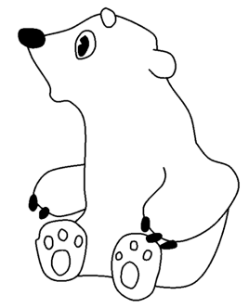

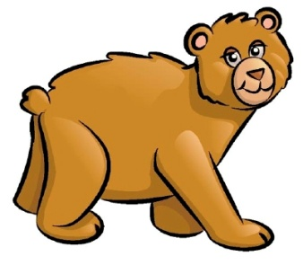
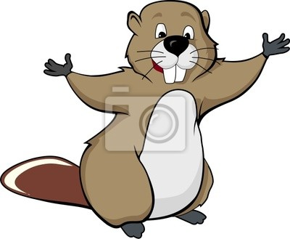



Жители
тундры
Красная
Книга Югры
Таёжные
жители
1
5
1
5
1
5
6
2
6
2
2
6
3
7
3
7
3
7
4
8
4
8
4
8

Slide 3
Как называется волчья семья?
1
А) стадо
Б) прайд
В) стая
Г) табун

Slide 4
Какое животное выстилает свою нору камышом.
2
А) мышь
Б) лиса
В) крот
Г) ондатра

Slide 5
Какое животное не впадает в зимнюю спячку?
3
А) крот
Б) ёж
В) медведь
Г) барсук

Slide 6
Какое животное лает как собака?
4
А) барсук
Б) соболь
В) лиса
Г) ласка

Slide 7
Дикие поросята рождаются
5
А) колючими
Б) полосатыми
В) пятнистыми
Г) без хвостов

Slide 8
Как называется одна из лесных птичек
6
А) манка
Б) гречка
В) перловка
Г) овсянка

Slide 9
На лапах у выдры есть …
7
А) плавательные перепонки
Б) острые длинные когти
В) шесть пальцев
Г) ласты

Slide 10
Пение какой птицы похоже на рокот мотора?
8
А) щегла
Б) козодоя
В) вороны
Г) сороки

Slide 11
Как называется жилище бобров?
1
А) логово
Б) нора
В) берлога
Г) хатка

Slide 12
Самая крупная хищная птица в ХМАО.
2
А) Сова
Б) Орлан-белохвост
В) Орел-беркут
Г) Сокол-сапсан

Slide 13
Наиболее крупный из наших журавлей. Небольшая часть головы и ноги красные, все остальное оперение белое. Самая редкая из наших птиц.
3
А) Стерх
Б) Серый журавль
В) Краснозобая казарка
Г) Японский журавль

Slide 14
Моногамная птица, образующая пары в 2-4 года и на всю жизнь.
4
А) черная крачка
Б) белый гусь
В) тундровый лебедь
Г) аист черный

Slide 15
У этих птиц к зиме на пальцах появляются длинные жесткие перья и отрастают когти.
5
А) сова
Б) тундряная куропатка
В) чернозобик
Г) большой подорлик

Slide 16
В Оби и Иртыше вылавливают особи в возрасте 15-59 лет с массой тела 15-60 кг.
6
А) муксун
Б) нельма
В) таймень
Г) осётр

Slide 17
Красотка-девушка это …
7
А) бабочка
Б) лягушка
В) стрекоза
Г) русалочка

Slide 18
Орденская лента голубая это …
8
А) бабочка
Б) змея
В) ящерица
Г) стрекоза

Slide 19
Детёныш тюленя это…
1
А) рыжик
Б) черныш
В) желток
Г) белёк

Slide 20
Что защищает северных животных от мороза?
2
А) широкие копыта
Б) подкожный жир
В) горячая кровь
Г) горячая ванна

Slide 21
Что помогает белому медведю не скользить по льду?
3
А) мех на подушечках лап
Б) большой вес
В) острые когти
Г) шпоры

Slide 22
Маленький северный грызун это …
4
А) хомяк
Б) суслик
В) лемминг
Г) песец

Slide 23
Как по-другому называется северный олень?
5
А) марабу
Б) карибу
В) козерог
Г) косуля

Slide 24
У песца зимой мех белый, а летом …
6
А) чёрный
Б) рыжий
В) бурый
Г) серый

Slide 25
Какая птица щеголяет в тёплых штанишках?
7
А) чайка
Б) белый гусь
В) полярная сова
Г) большой кроншнеп

Slide 26
Каких собак жители севера запрягают в упряжку?
8
А) лаек
Б) спаниелей
В) овчарок
Г) волкодавов

Slide 27
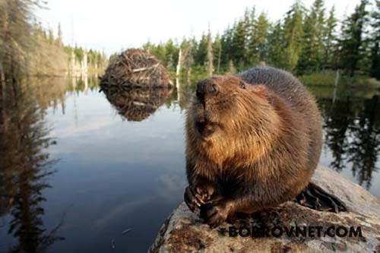
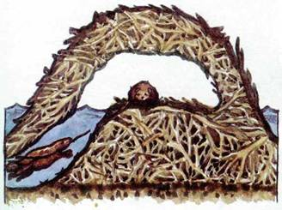
Бобровая хатка
1

Slide 28
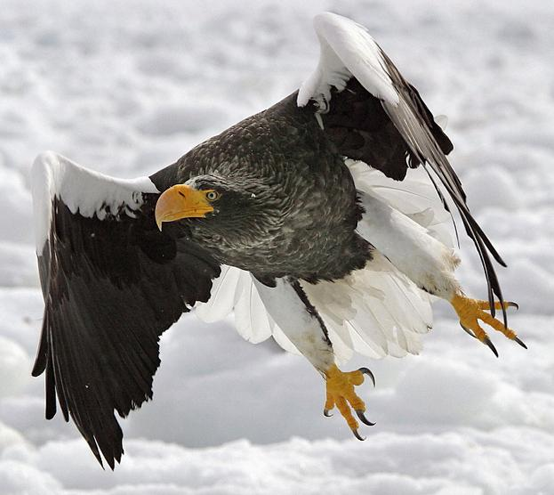
Орлан-белохвост
2

Slide 29
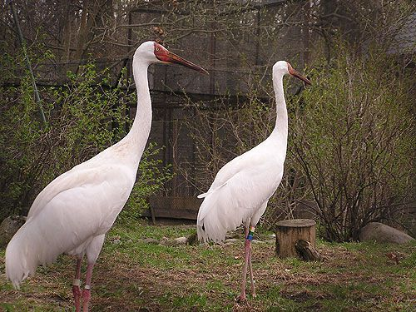
Стерх
3

Slide 30
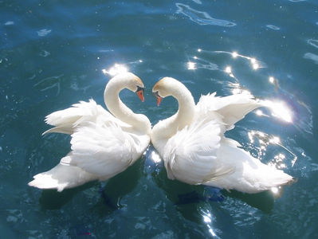
тундровый лебедь
4

Slide 31
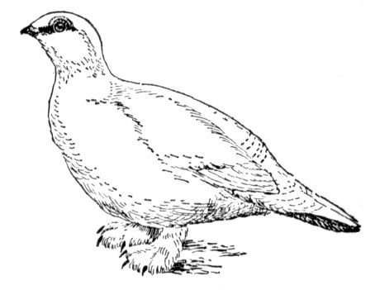
Тундряная куропатка
5

Slide 32
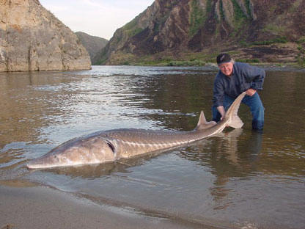
осётр сибирский
6

Slide 33
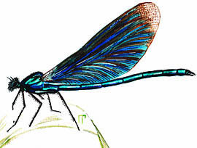
Стрекоза
7

Slide 34
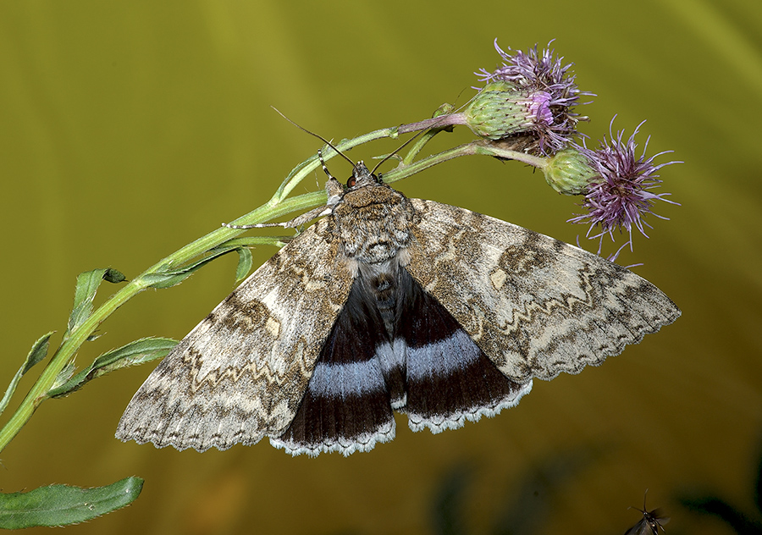
Орденская лента голубая
8

Slide 35
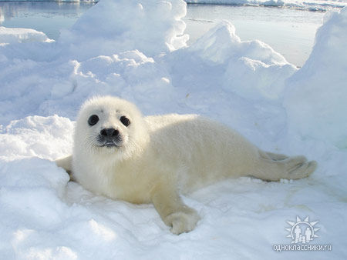
белёк
1

Slide 36
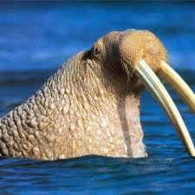
У моржа жир составляет 20-25% от веса тела - он защищает от холода и выполняет роль энергетического запаса
2

Slide 37
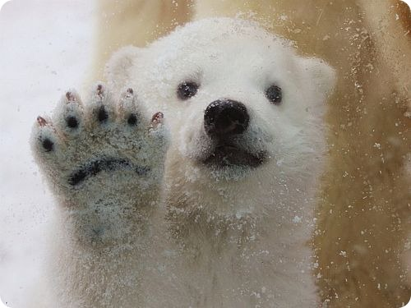
3

Slide 38
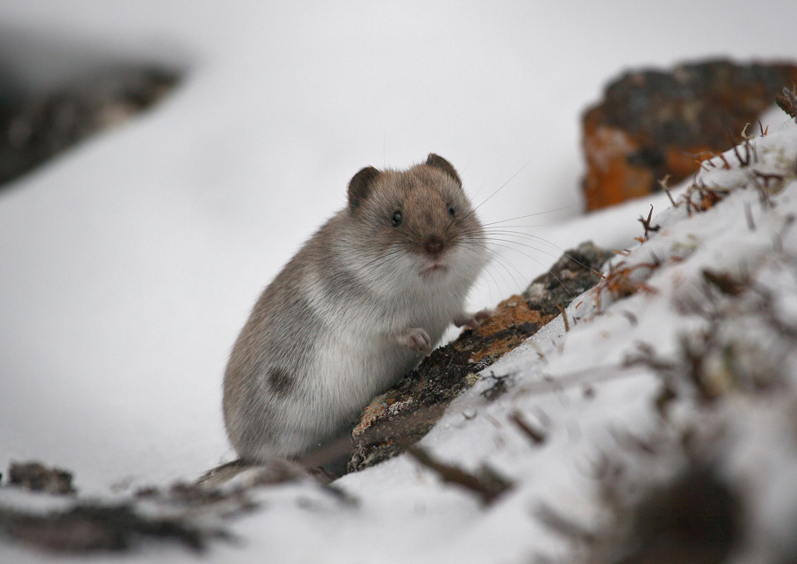
лемминг
4

Slide 39
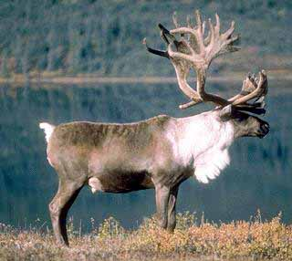
карибу
5

Slide 40
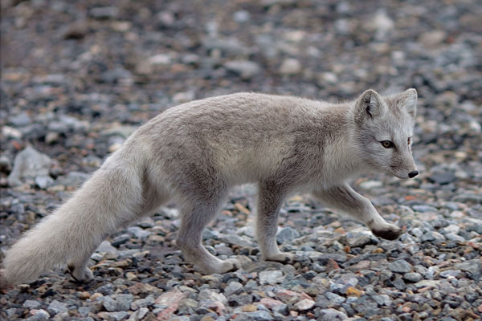
песец
6

Slide 41
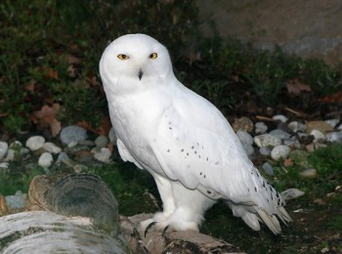
полярная сова
7

Slide 42
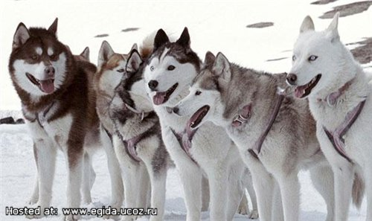
лайки
8

Slide 43
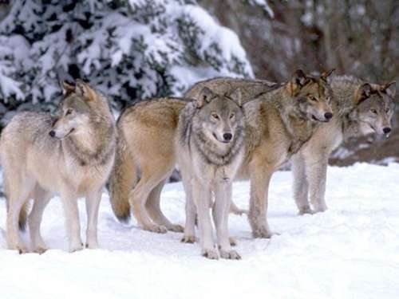
волчья стая
1

Slide 44
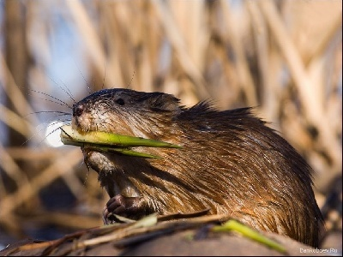
ондатра
2

Slide 45
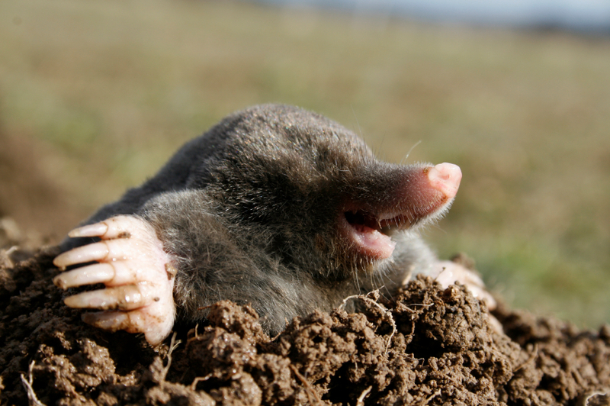
крот
3

Slide 46
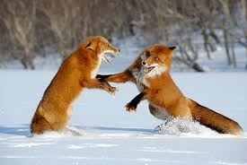

4

Slide 47
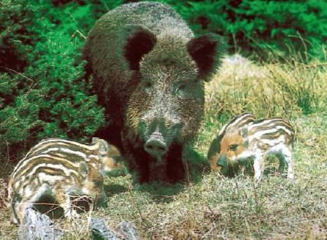
Дикие поросята - полосатые
5

Slide 48
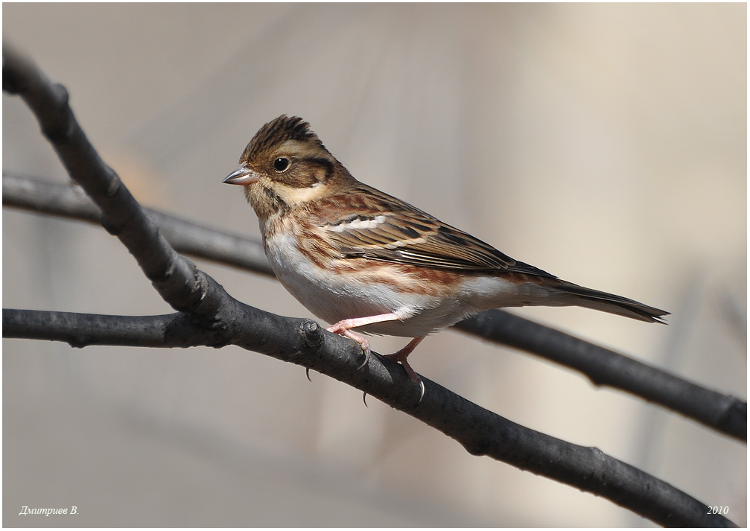
овсянка
6

Slide 49
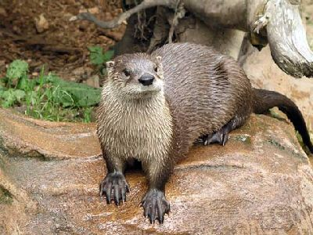
плавательные перепонки выдры
7

Slide 50
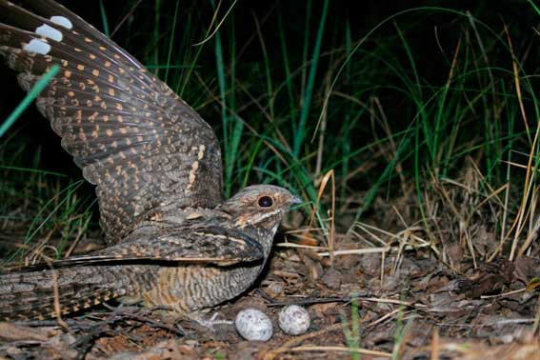

козодой
8

Slide 51


Поздравляем победителей!

